Slide 1
Prácticas a nivel de explotación destinadas a reducir la resistencia a los antimicrobianos.
Análisis de casos de éxito.
14/03/2025

Slide 2

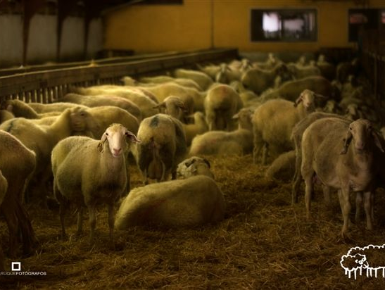


Alberto Alejandro García Torés
Director General de Granja de Desarrollo Ovino AGM

Slide 3
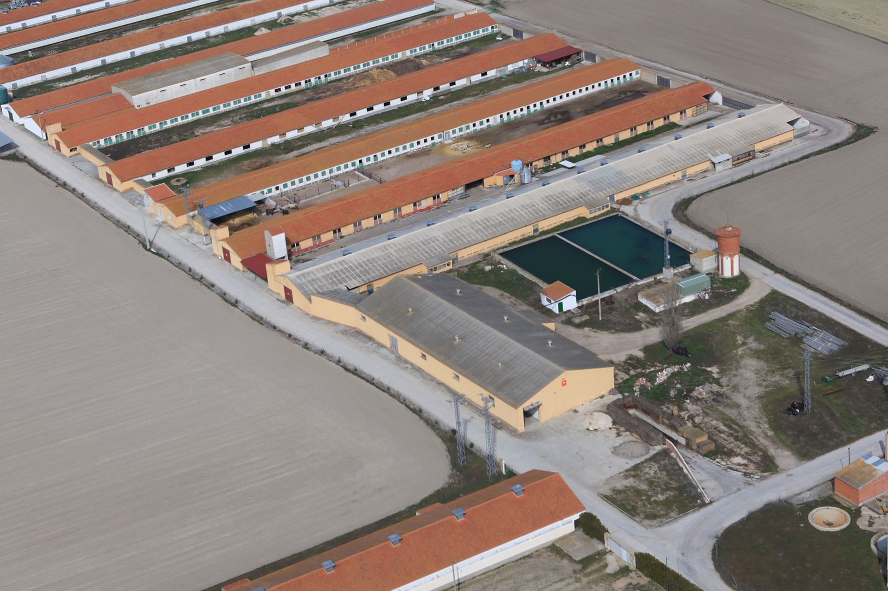
CREANDO GRANJAS REGENERATIVAS
OLMEDO
(VALLADOLID)

Slide 6
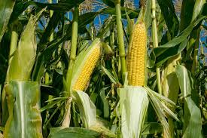
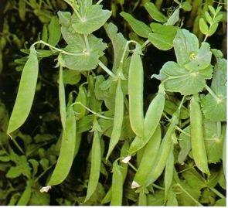
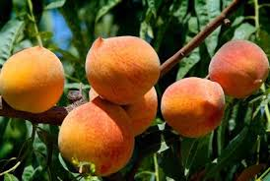

APROVECHAMIENTO RESIDUOS AGROALIMENTARIOS

Slide 7
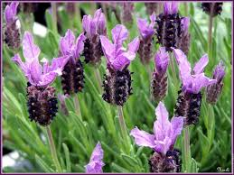
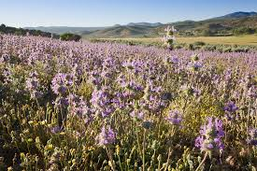
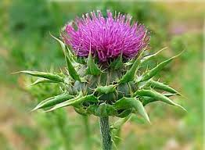
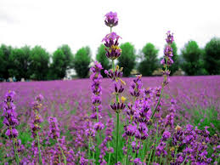
PLANTAS AROMÁTICAS Y MEDICINALES

Slide 8
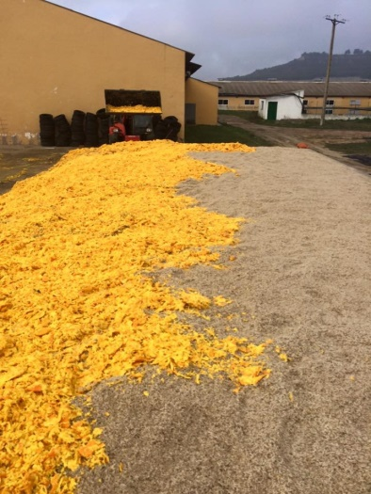
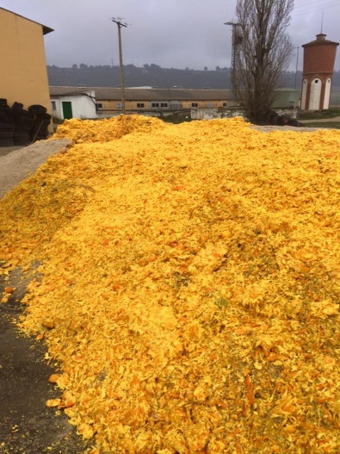
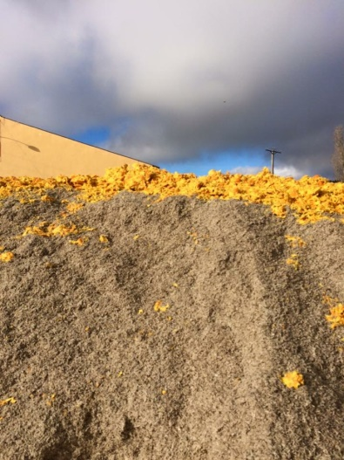
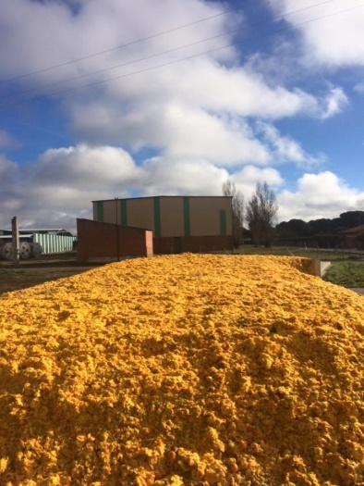
Deconstrucción de Remolacha desmechada envuelta en un abrazo de naranja
Alimentación de autor

Slide 9
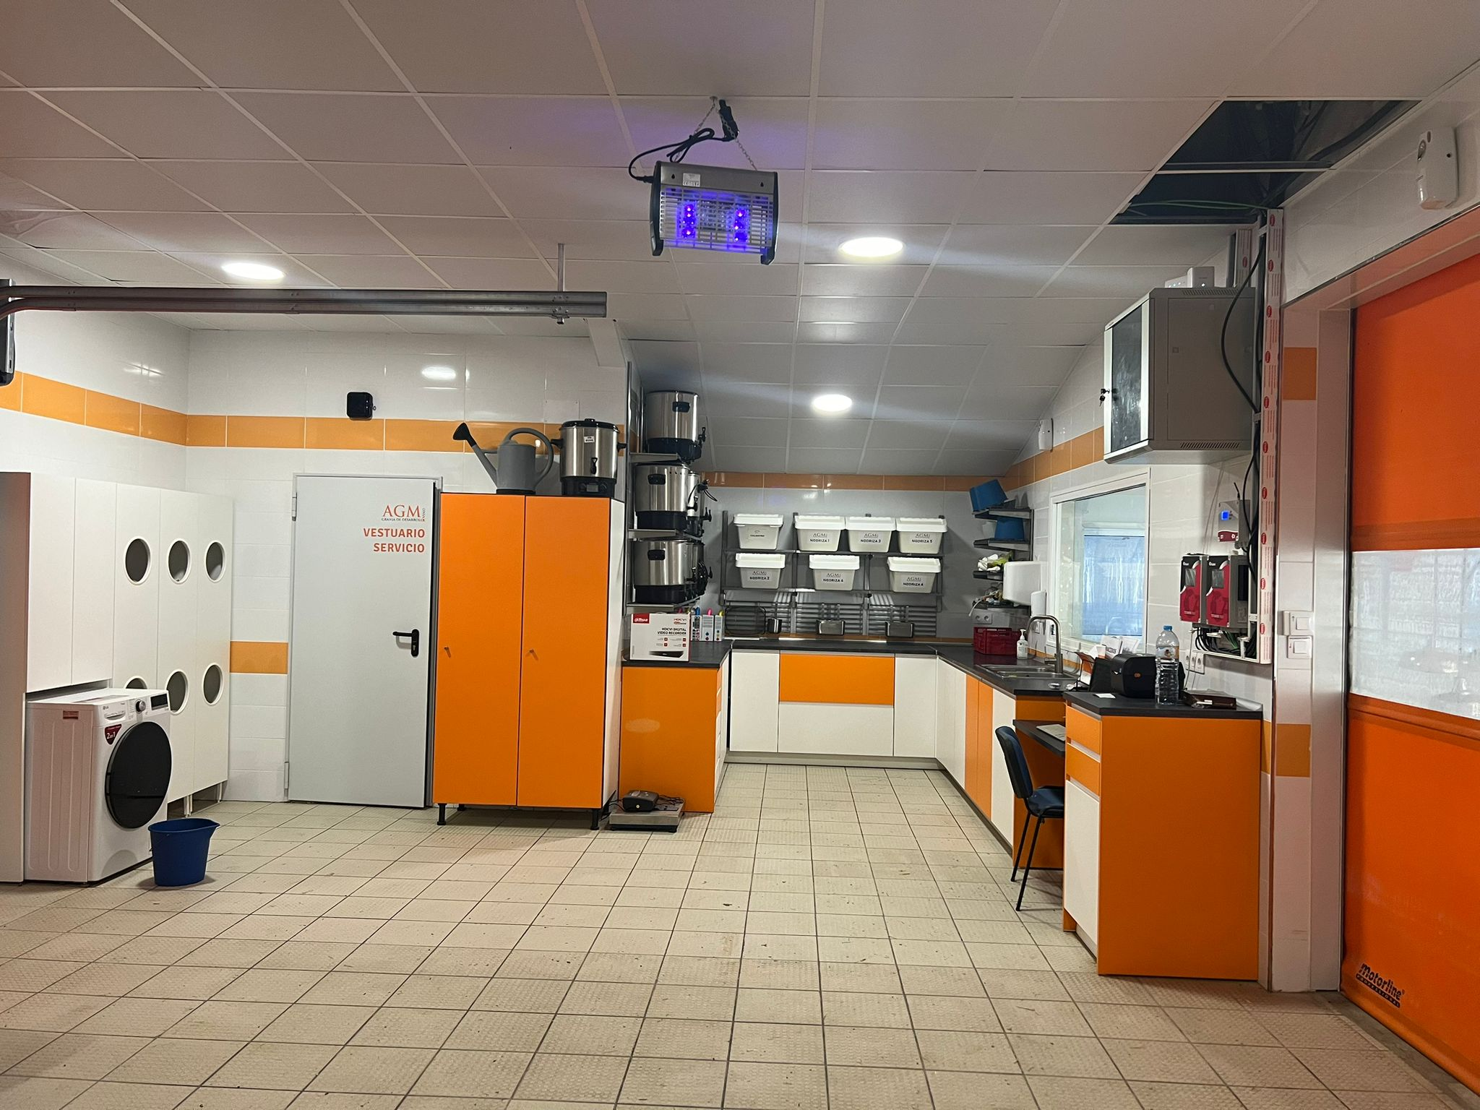
BIENESTAR ANIMAL

Slide 10
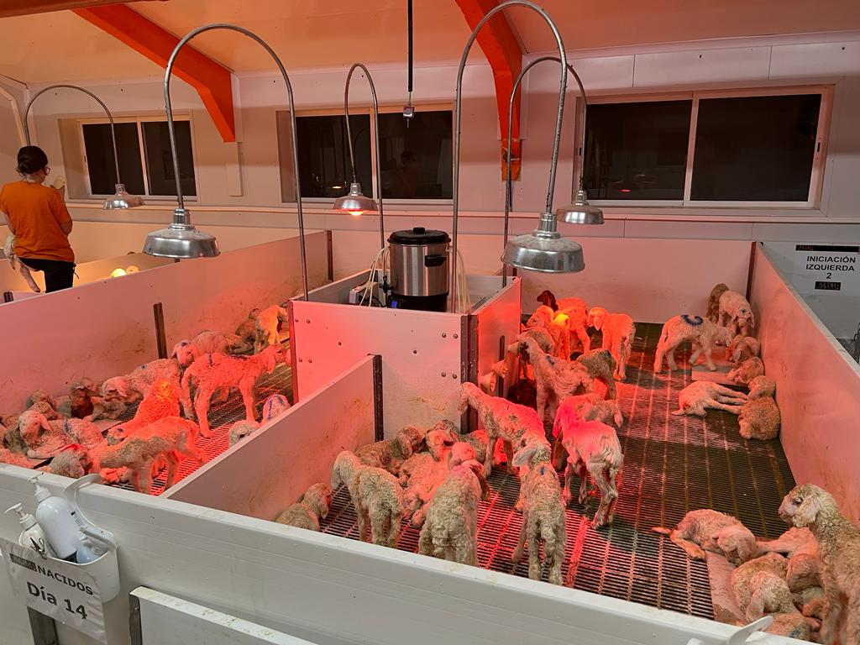
BIENESTAR ANIMAL

Slide 11
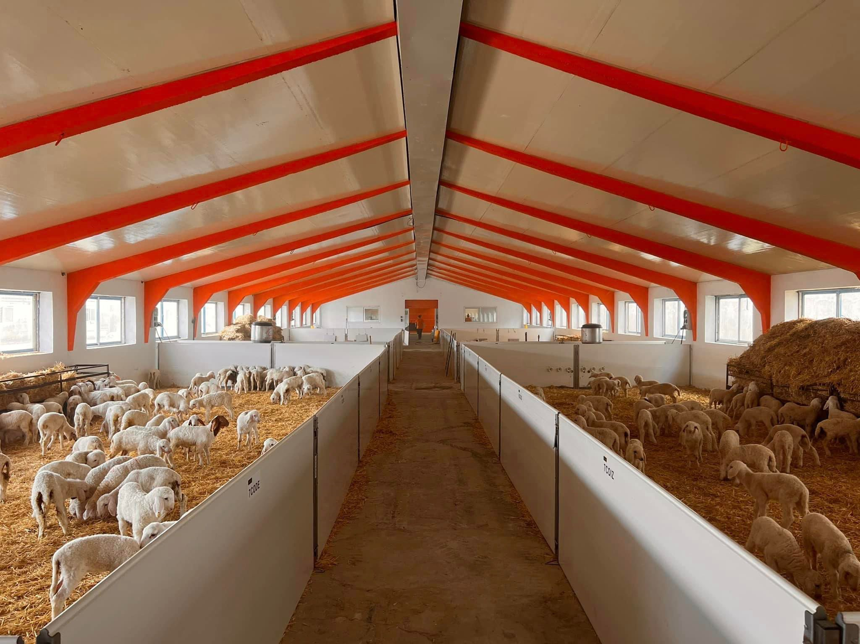
BIENESTAR ANIMAL

Slide 12
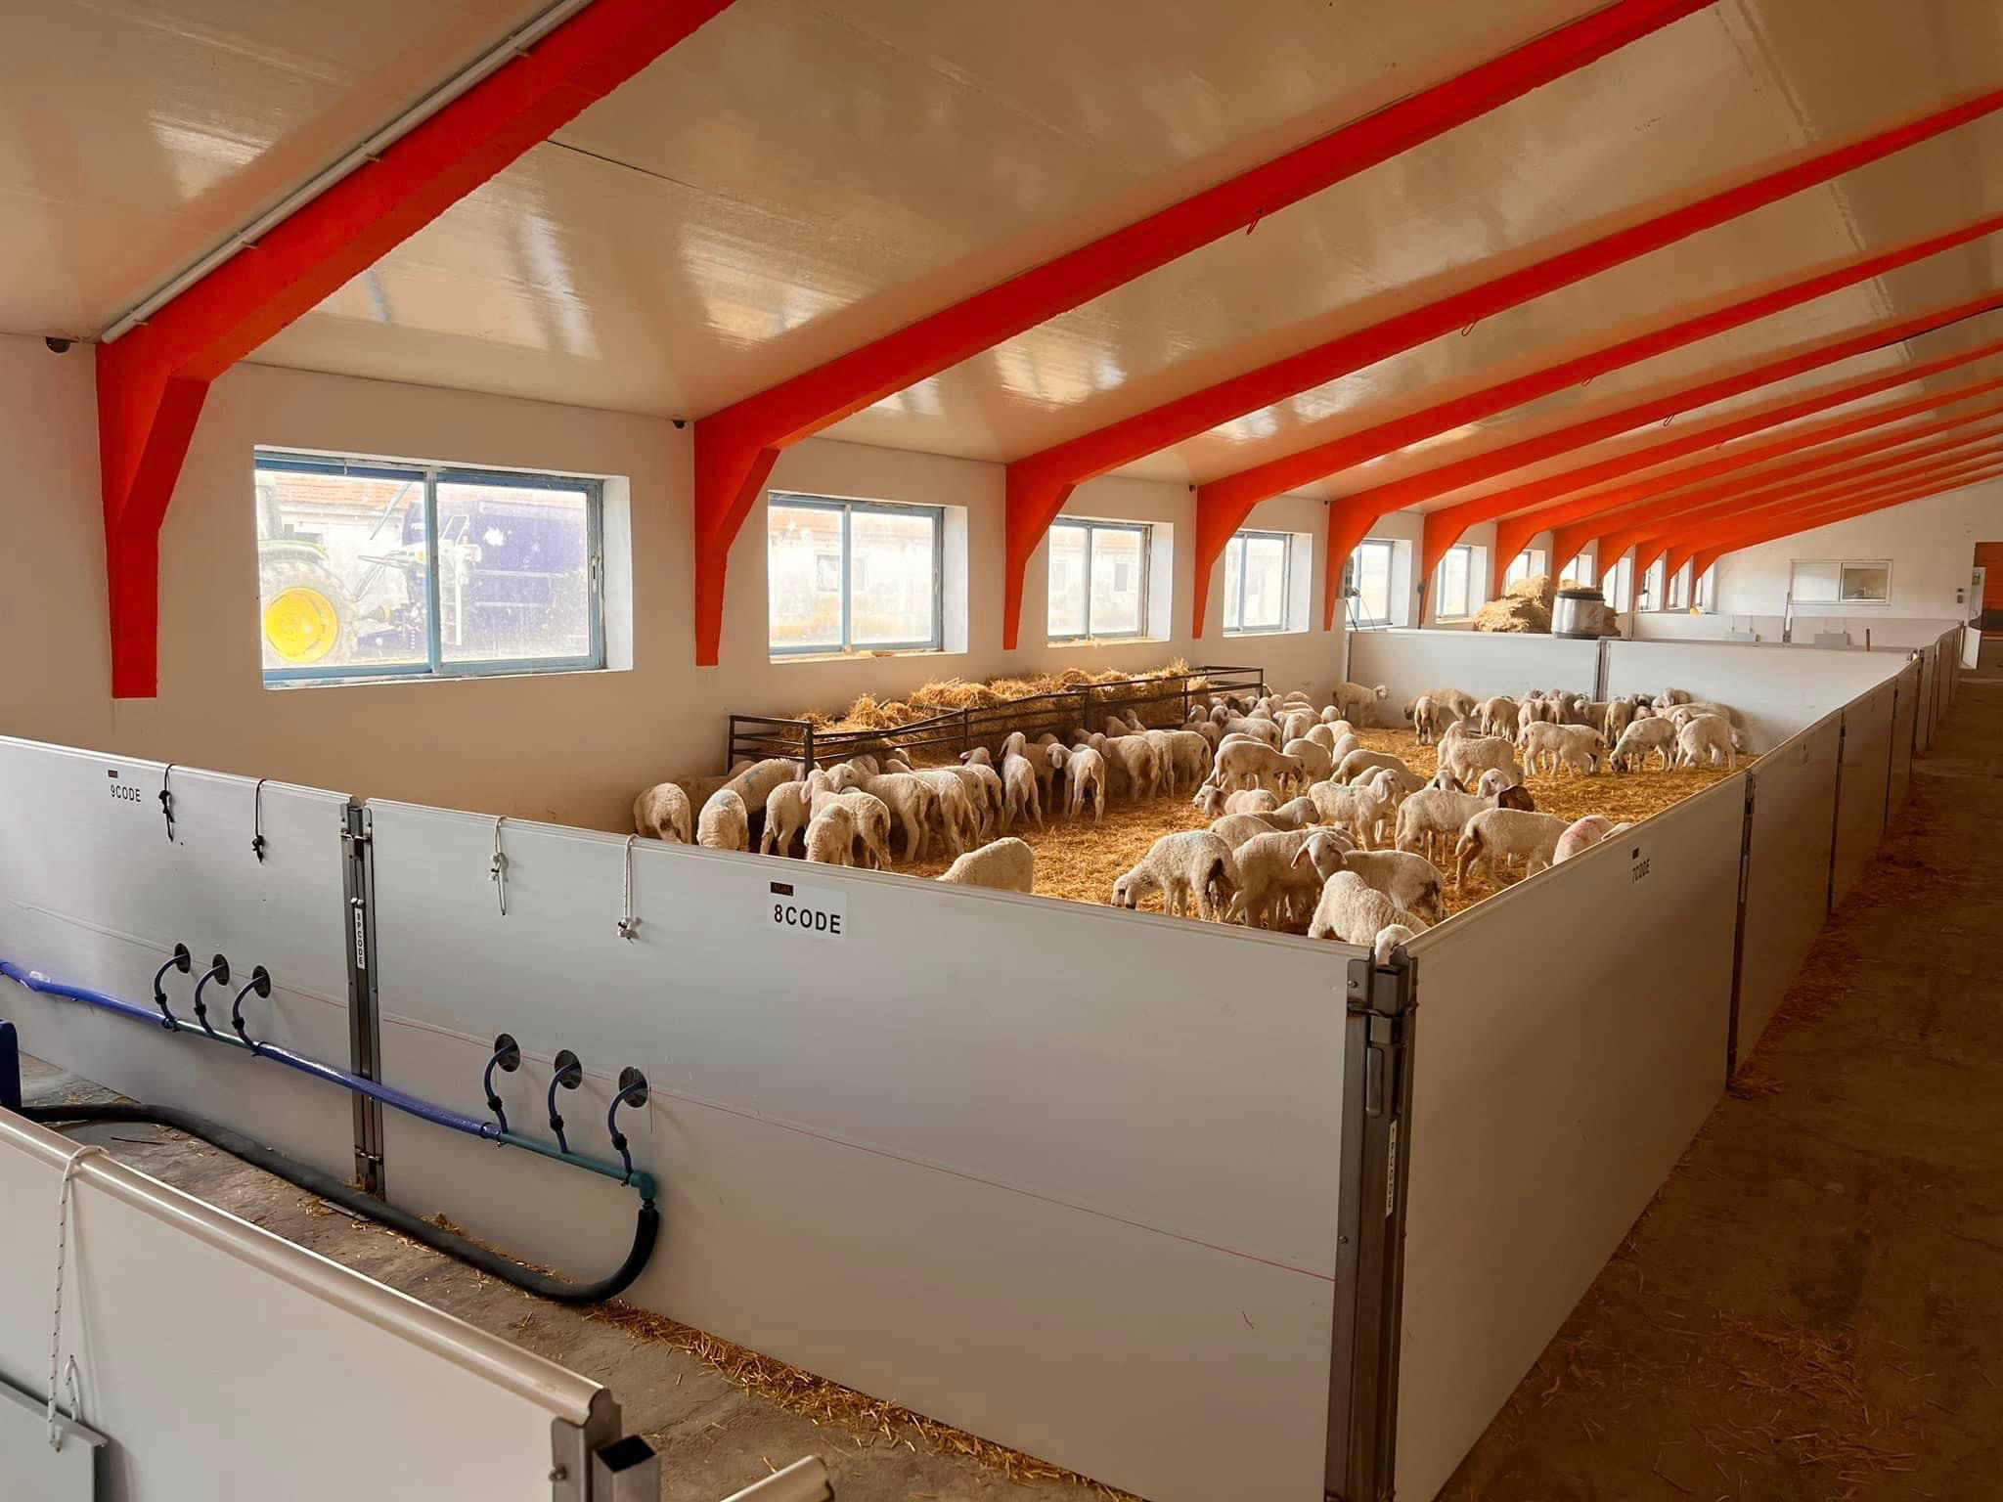
BIENESTAR ANIMAL

Slide 13
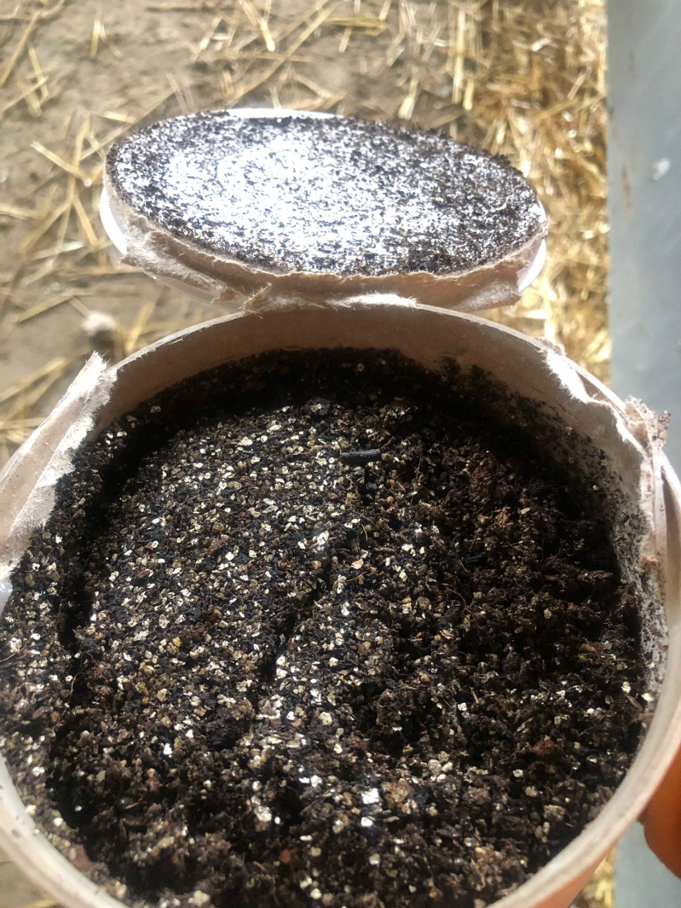
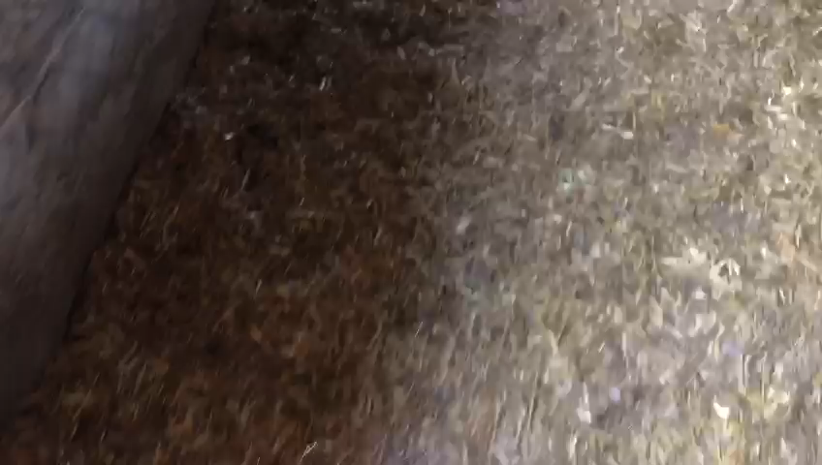

BIENESTAR ANIMAL

Slide 14
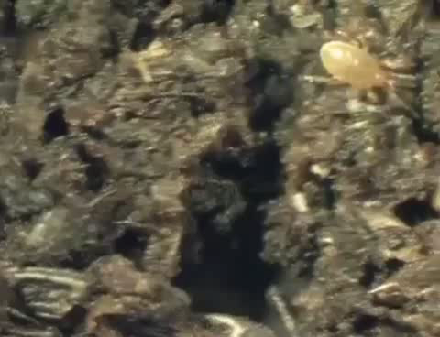
BIENESTAR ANIMAL

Slide 15
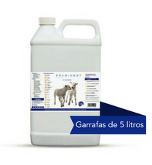

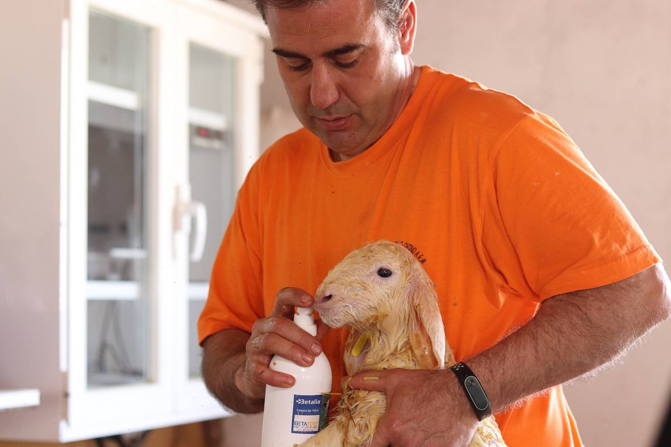
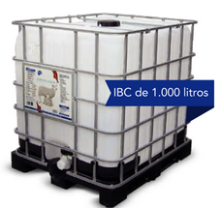
BIENESTAR ANIMAL

Slide 16
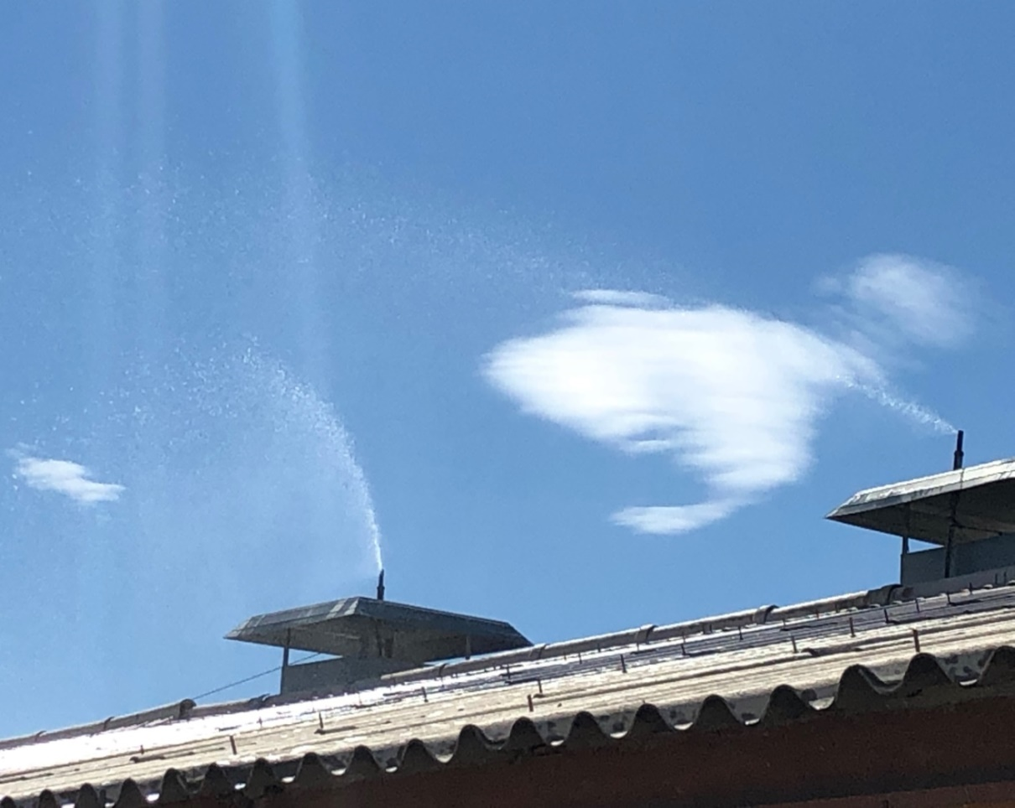
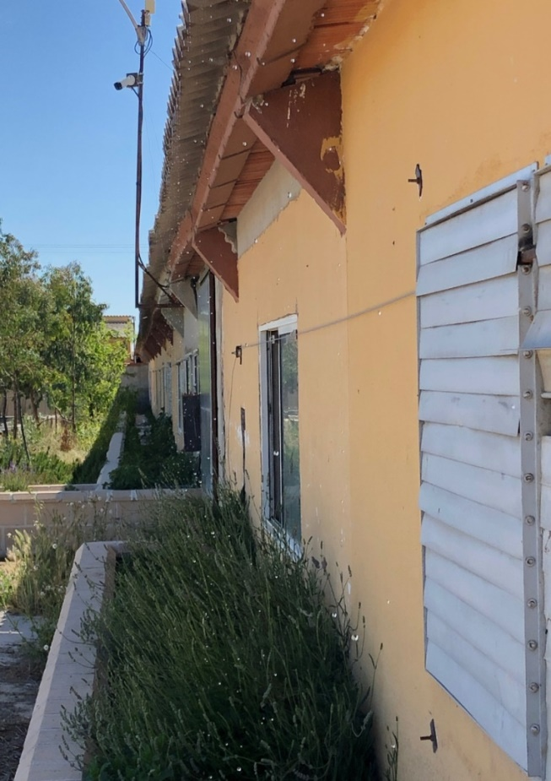
BIENESTAR ANIMAL

Slide 17
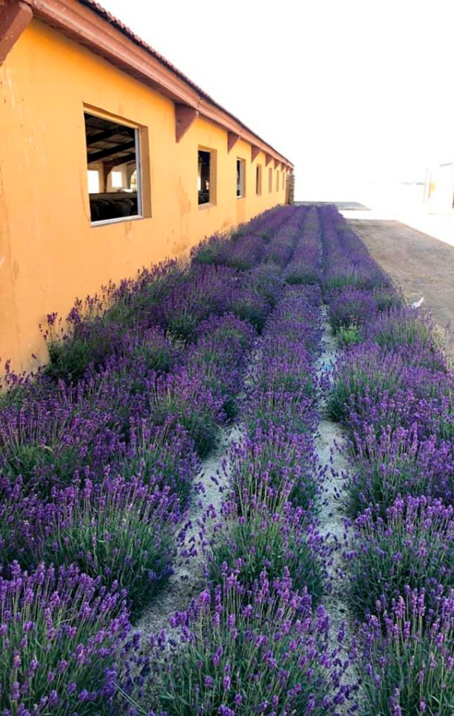
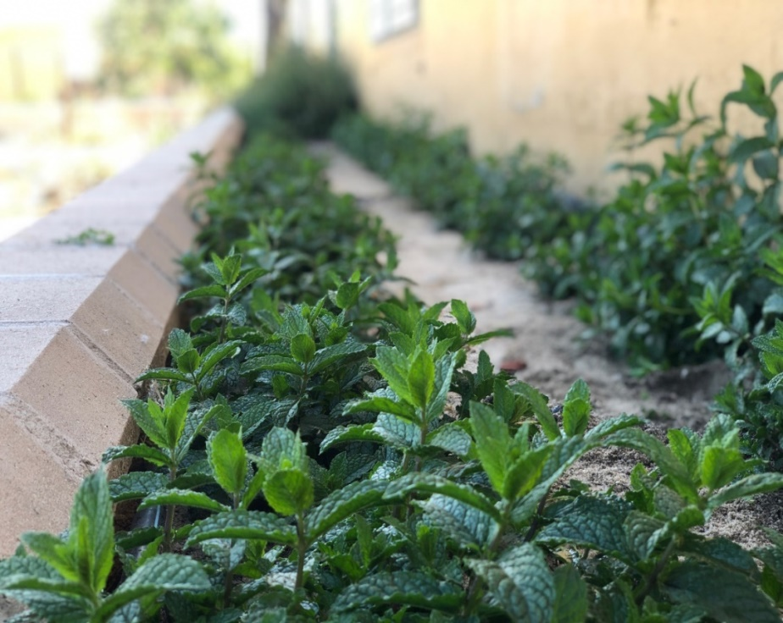
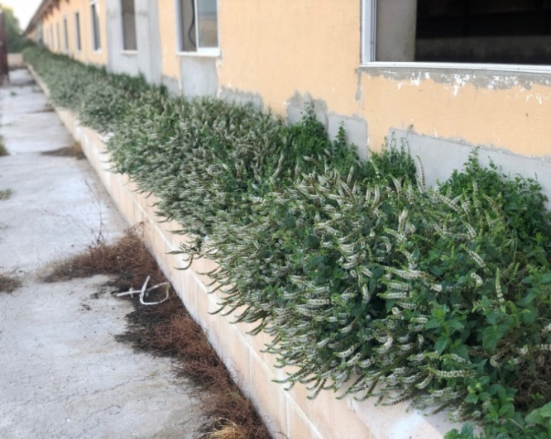
BIENESTAR ANIMAL

Slide 18

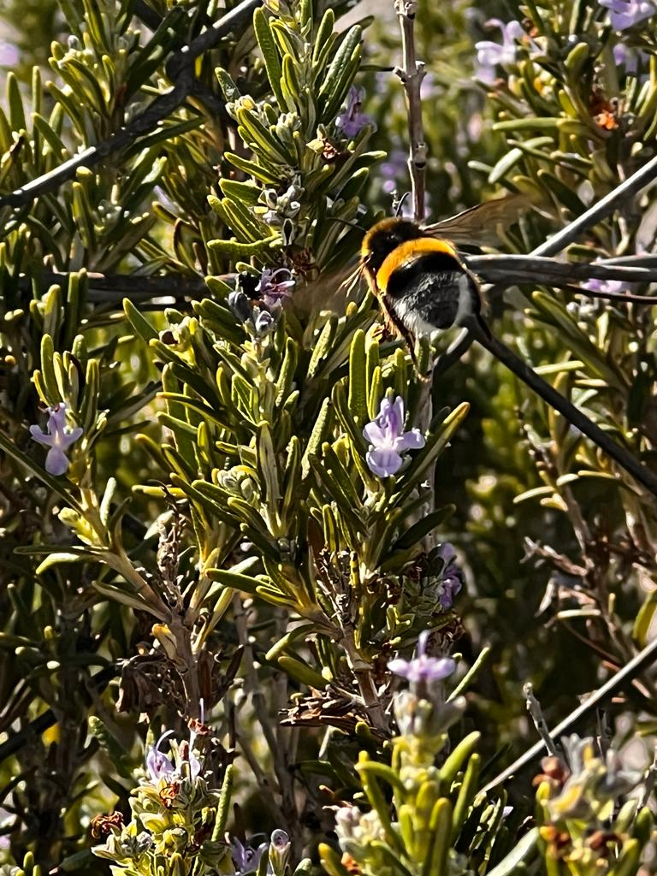
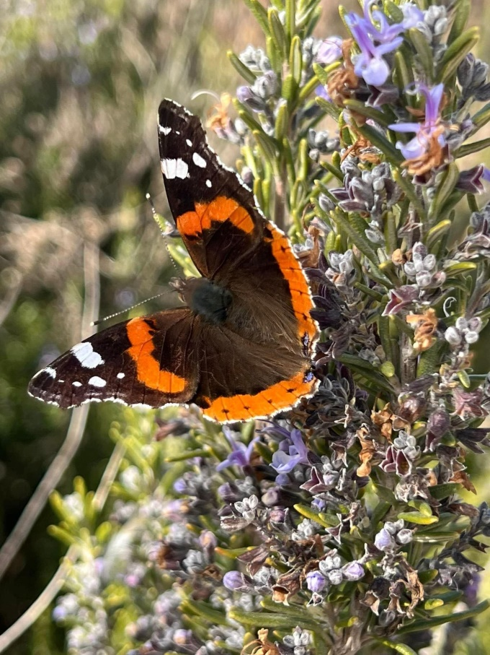
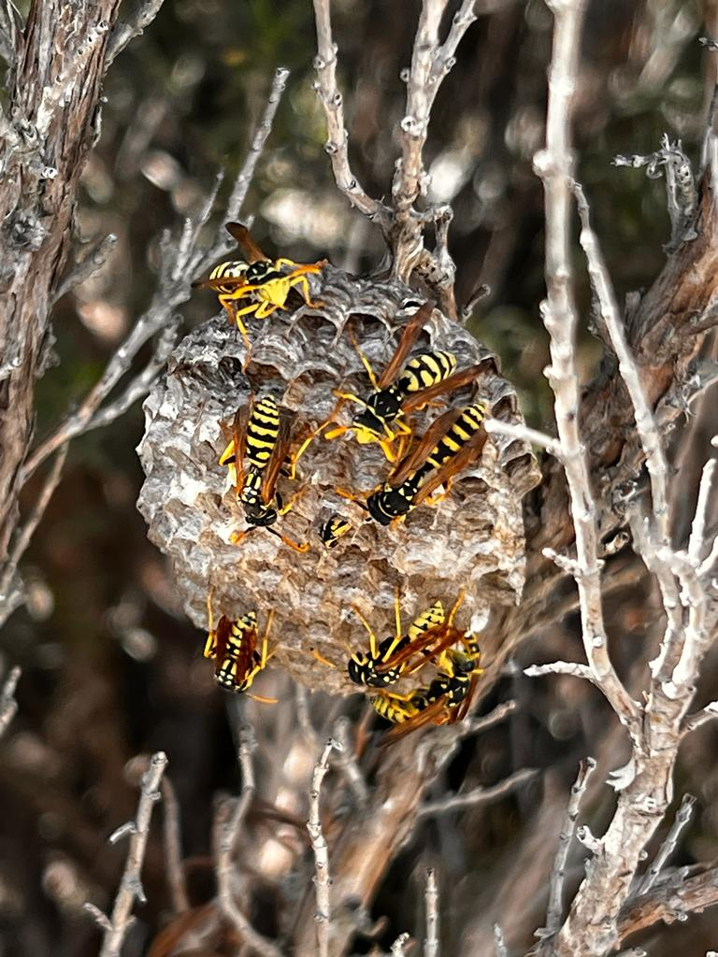

Slide 19
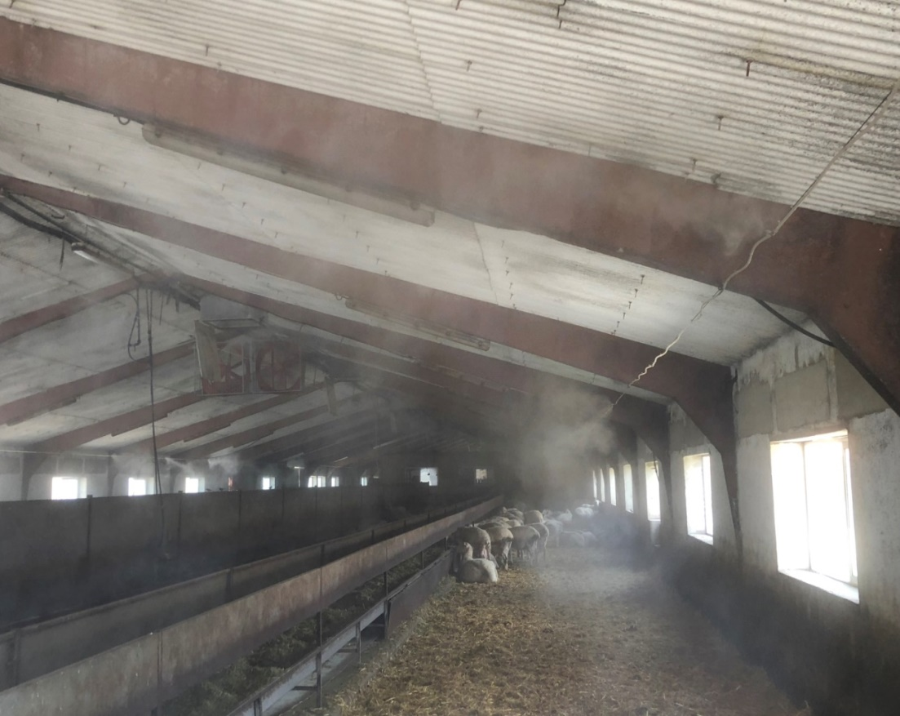
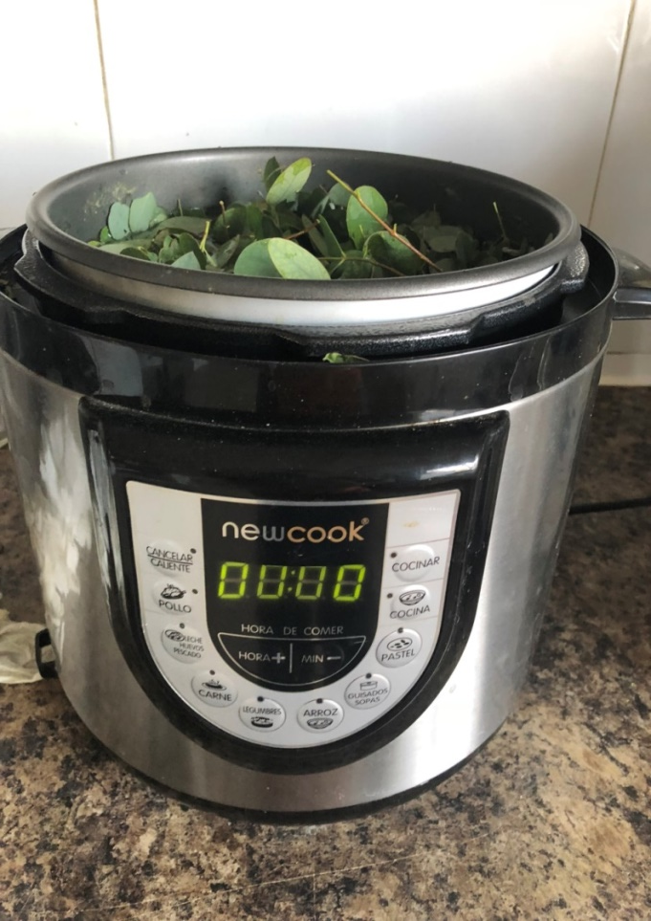
BIENESTAR ANIMAL

Slide 20
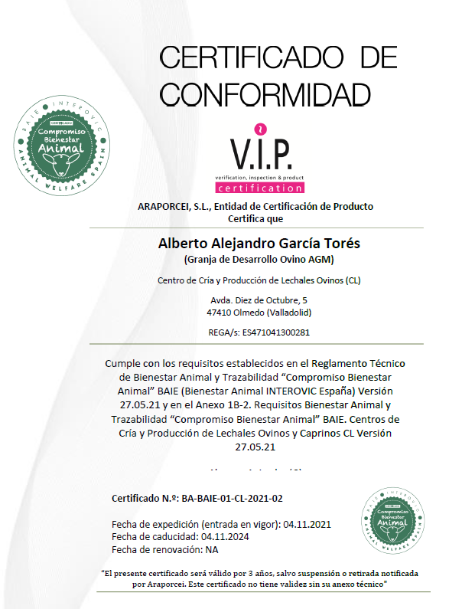
BIENESTAR ANIMAL

Slide 21
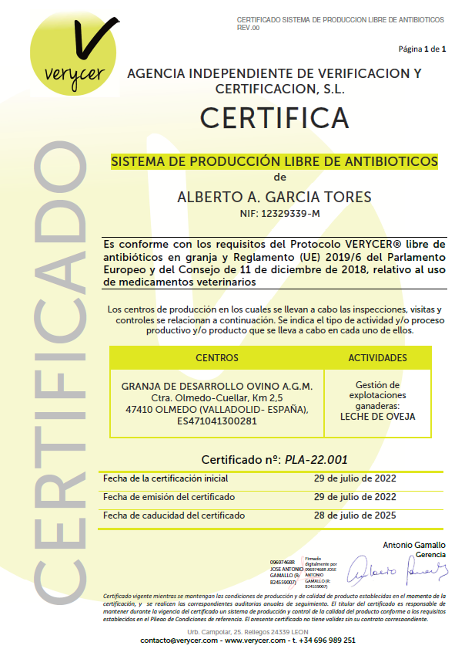
BIENESTAR ANIMAL

Slide 22

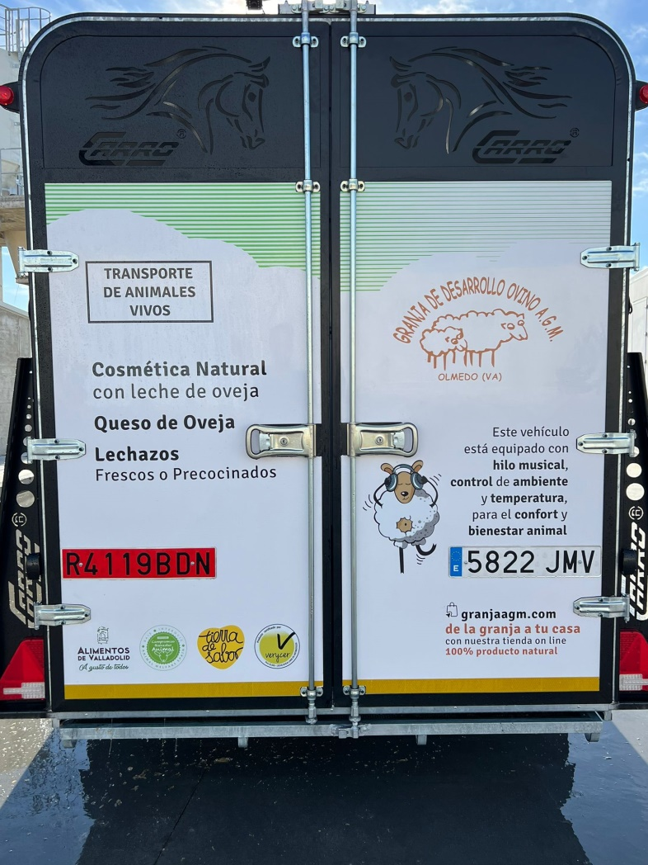
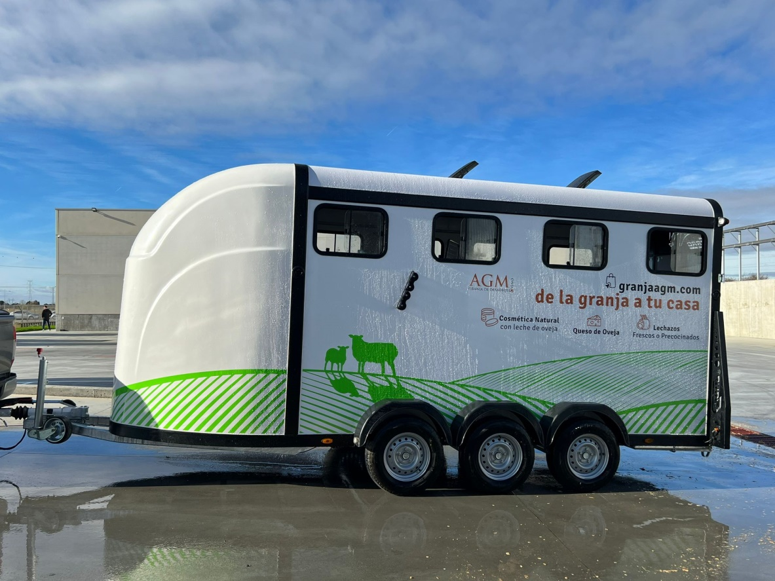

Slide 23


Fórmula AGM está basada en la fusión de recetas ancestrales de pastores trashumantes que aliviaban los problemas de su ganado utilizando plantas naturales junto con la biotecnología más avanzada en la extracción de prebióticos fructoligosacáridos y galactoligosacáridos de un producto tan arraigado en nuestra tierra como es la remolacha. El resultado es la sustitución de antibióticos con carácter preventivo por un producto natural como Fórmula AGM, en la línea con lo demandado por Europa y sobre todo por el consumidor responsable.

Slide 24
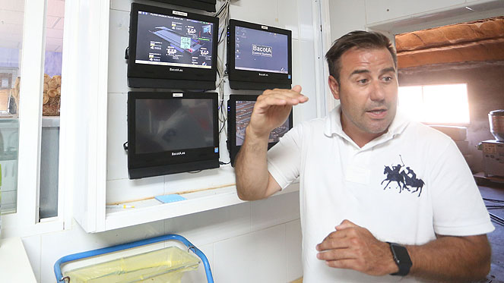
INTELIGENCIA ARTIFICIAL

Slide 25
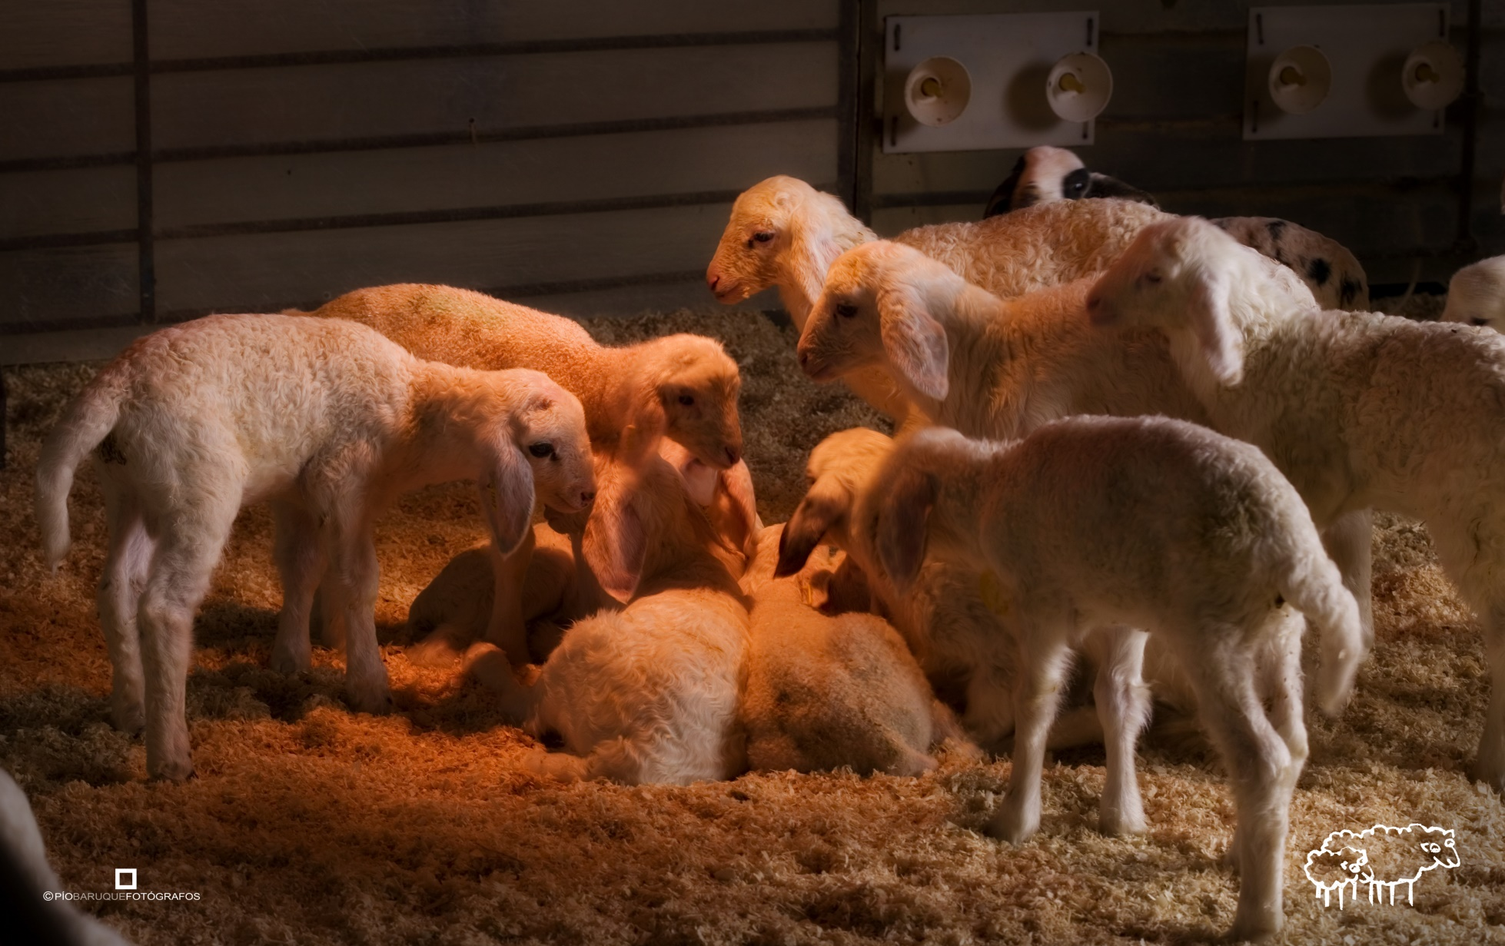

Slide 26
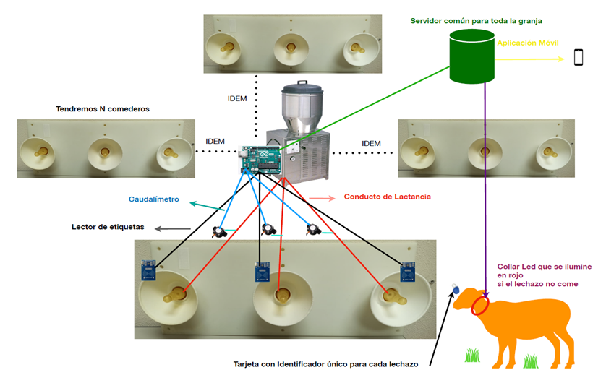
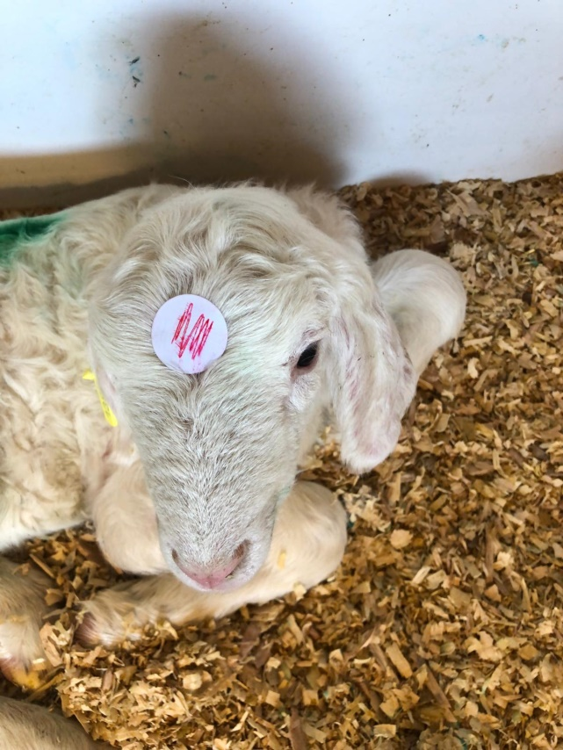
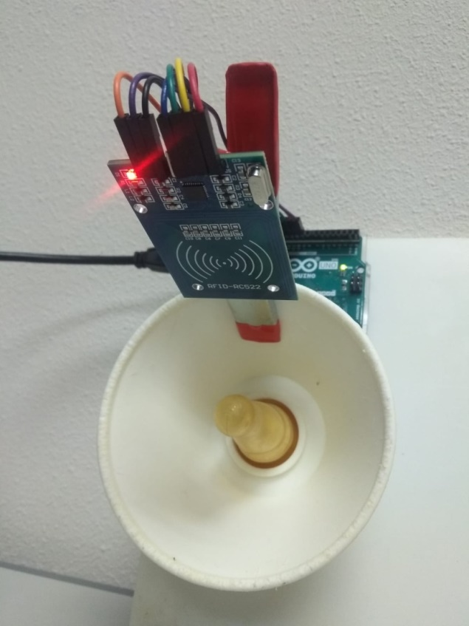
DIGITALIZACIÓN LACTANCIA

Slide 27
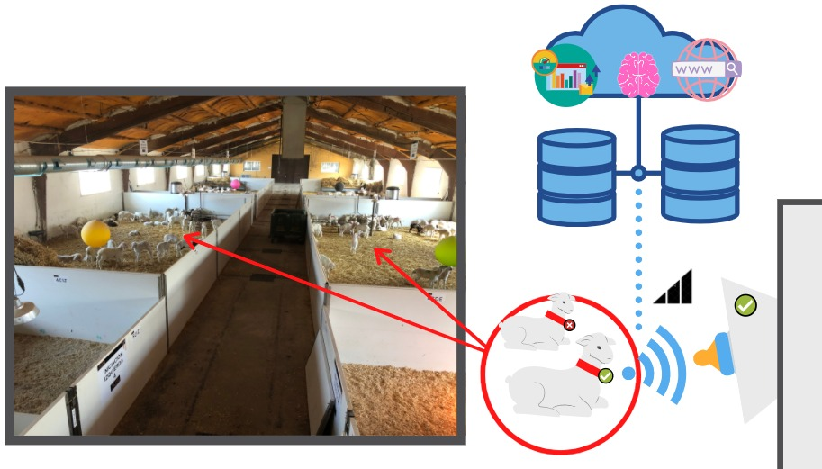
DIGITALIZACIÓN LACTANCIA

Slide 28
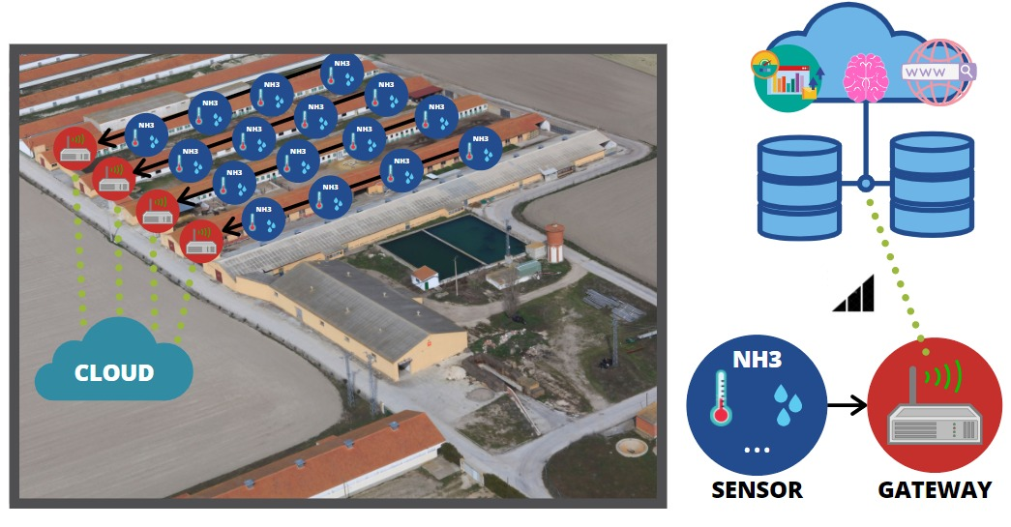
DIGITALIZACIÓN DE LA EXPLOTACIÓN

Slide 29
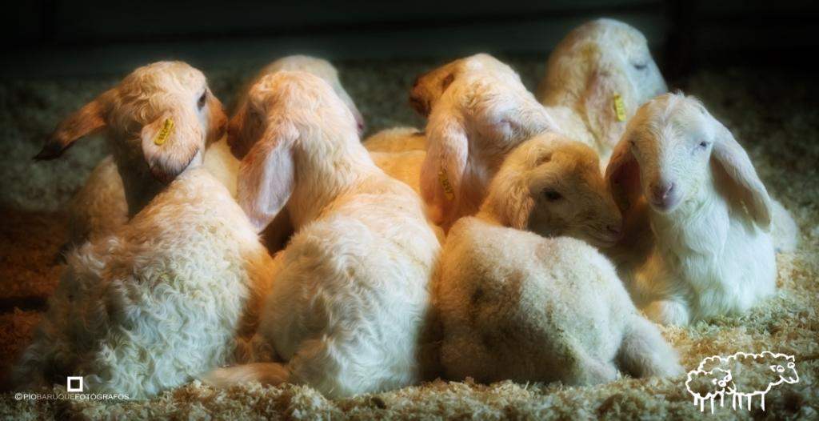

Slide 30
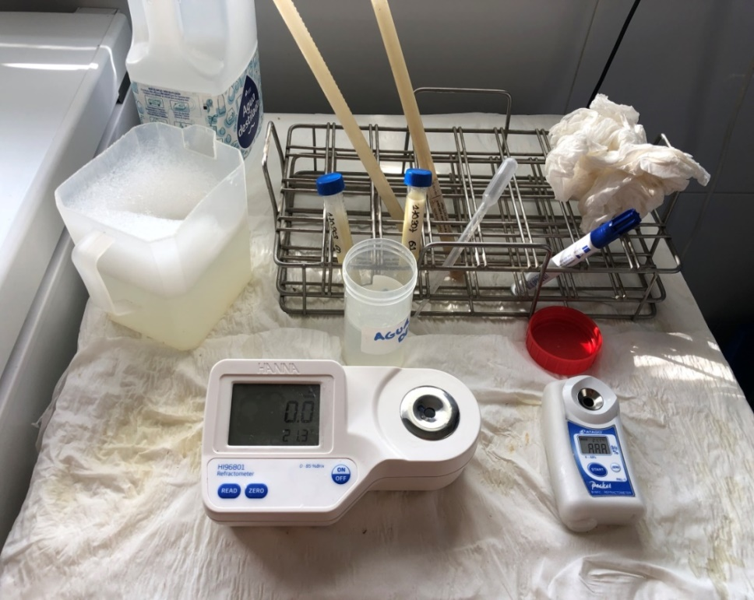
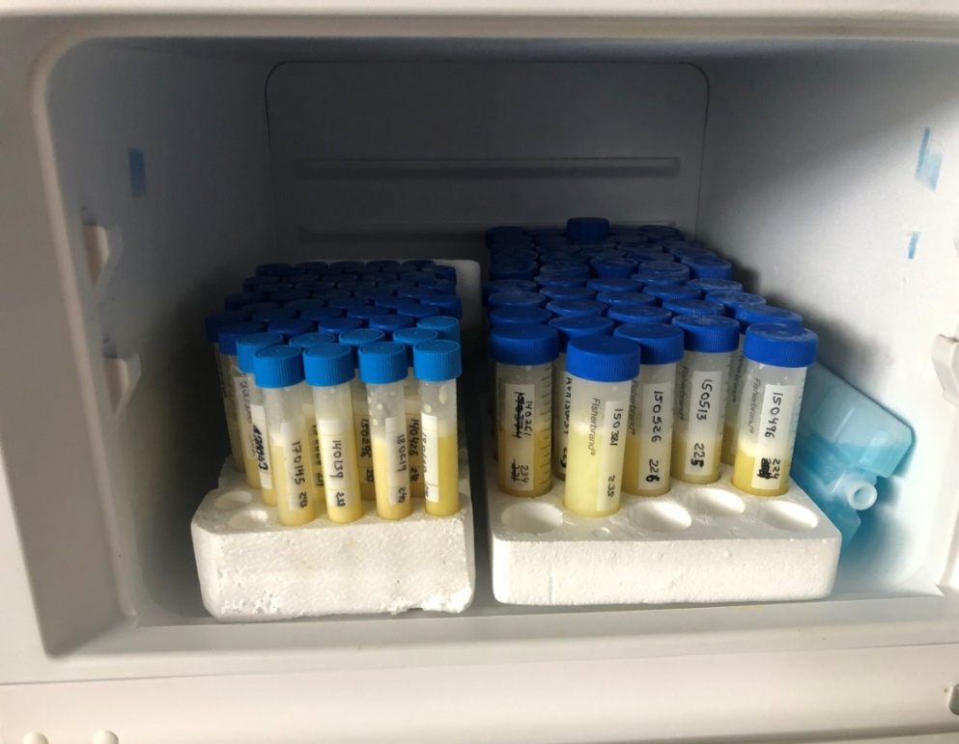
DIGITALIZACIÓN LACTANCIA

Slide 31
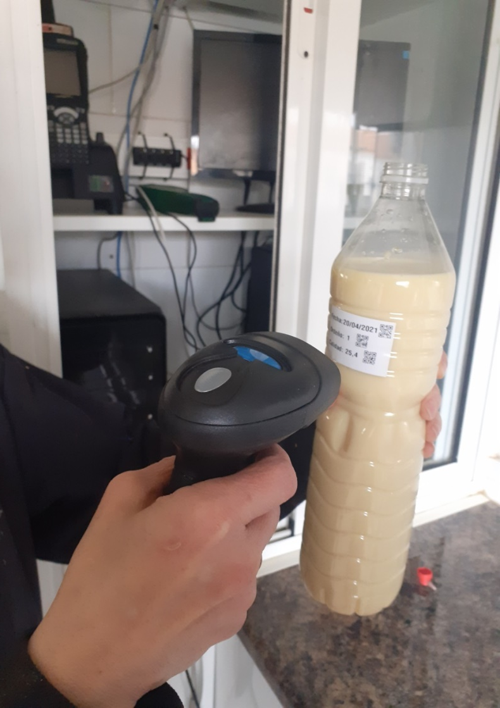
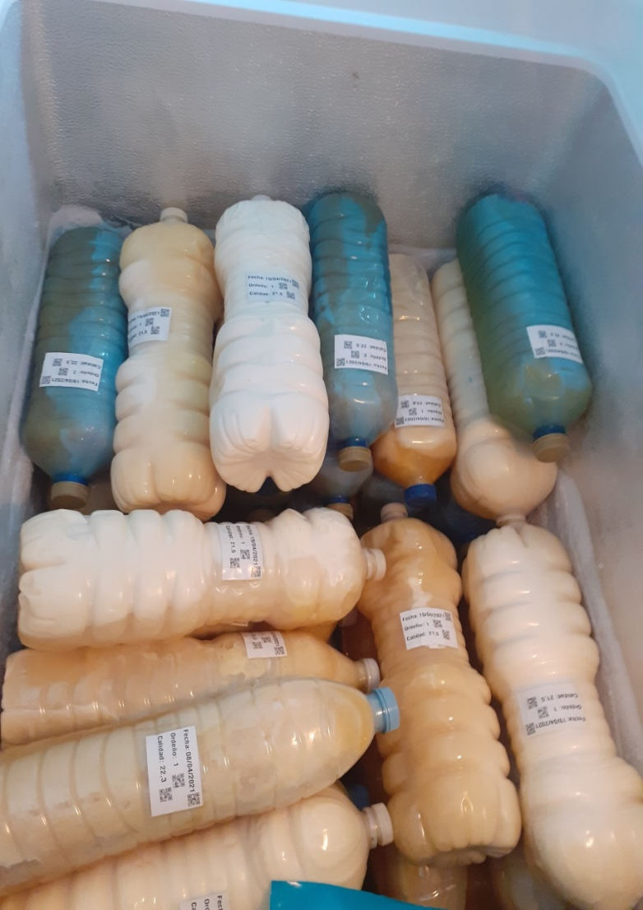
DIGITALIZACIÓN LACTANCIA

Slide 32
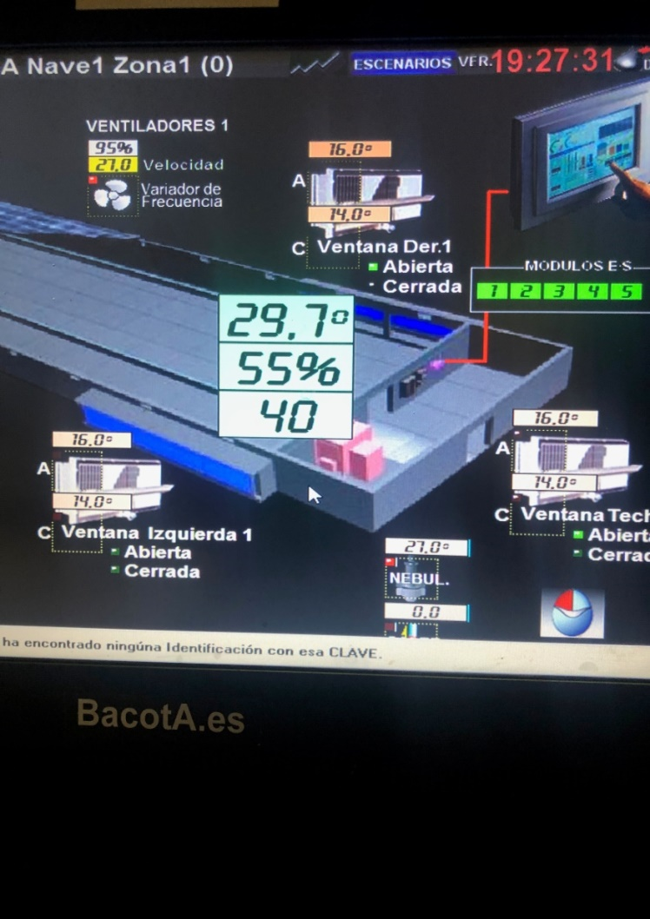

SENSORES Y TABLET

Slide 33


Slide 34











Slide 35


Slide 36












PROYECTOS I+D+I DESARROLLADOS:

Slide 37
PREMIOS OBTENIDOS:
- Año 2022: Premio Alimentos de Valladolid a la Innovación otorgado por la Diputación de Valladolid y Alimentos de Valladolid
- Año 2019: Premio al Mejor Agricultor de 2019 otorgado por el periódico El Norte de Castilla.
- Año 2019: Premio Surcos a la Innovación otorgado por el programa de TV “Surcos” de la cadena Radio Televisión Castilla y León, siendo actualmente el único candidato que ha obtenido dos veces este galardón.
- Año 2018: Premio al Mejor Directivo de I+D+I otorgado por la revista Castilla y León Económica.
- Año 2017: Premio Surcos a la Innovación otorgado por el programa de TV “Surcos” de la cadena Radio Televisión Castilla y León.

Slide 38
PREMIOS OBTENIDOS:
- Año 2025: Premio Transformación Digital de Castilla y León en la categoría de Mejor Empresa Sostenible, otorgado por la revista Castilla y León Económica.
- Año 2024: Premio Plan Nacional de Resistencia a los Antibióticos (PRAN) en la categoría de Mejor Iniciativa para la Prevención de Infecciones en Sanidad Animal, otorgado por la Agencia Española de Medicamentos y Productos Sanitarios.
- Año 2024: Premio Big Good en la categoría de Innovación Medioambiental otorgado por MC Donalds.
- Año 2023: Premio Certamen Empresario del Año 2022 en la categoría de Sector Agroalimentario otorgado por la Facultad de Comercio de la Universidad de Valladolid.
- Año 2023: Premio Excelencia Figan 2023 en la categoría de ovino otorgado por la Feria Internacional para la Producción Animal (FIGAN) de la Feria de Zaragoza.

Slide 39




Slide 40







Slide 41




Slide 42

Tienda OnLine: www.granjaagm.com/tienda/
Alberto García Torés
Director General Granja de Desarrollo Ovino AGM
Olmedo (Valladolid)
Tfno: 686 95 15 92
E-mail: alberto@granjaagm.com

